Slide 1
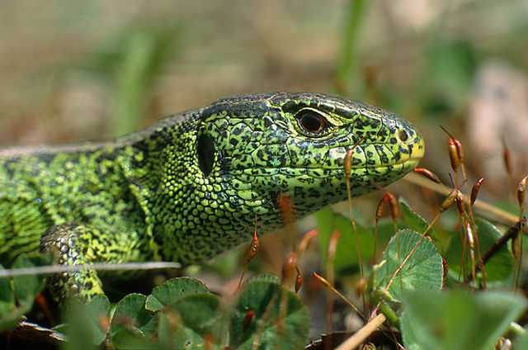
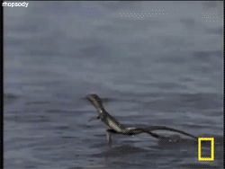
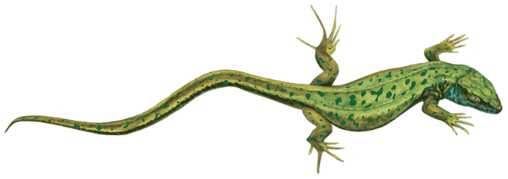
JEŠTĚRKY

Slide 2
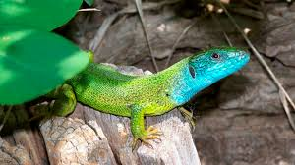
JEŠTĚRKA ZELENÁ
délka 25−40 cm
hmotnost 30−45 g
Dožívají se 10–12 let

Slide 3
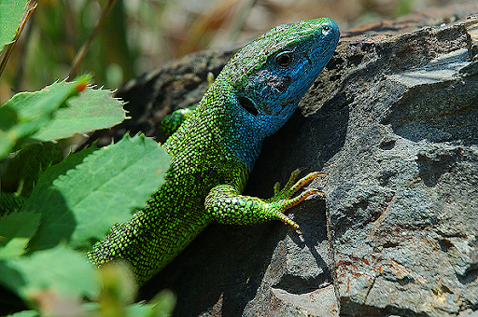
JEŠTĚRKA ZELENÁ
Samice klade 5−20 vajec, inkubace trvá 60−100 dní.
Je to naše největší a nejbarevnější ještěrka
Dospělí jedinci jsou převážně zeleně zbarvení,
samci mají v době rozmnožování tyrkysově zbarvené hrdlo

Slide 4
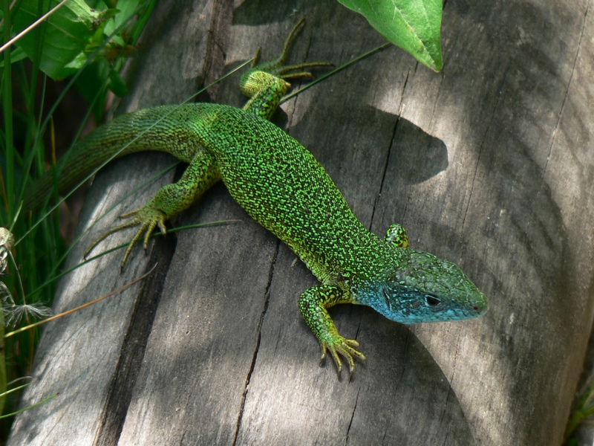
JEŠTĚRKA ZELENÁ
ale jen jeden rod je vysloveně stromový
Dovedou rychle běhat a šplhat
rozmnožují partenogeneticky, tedy bez přítomnosti samce

